Slide 1






Chào mừng các em đến với
tiết học Đạo đức
/

Slide 2
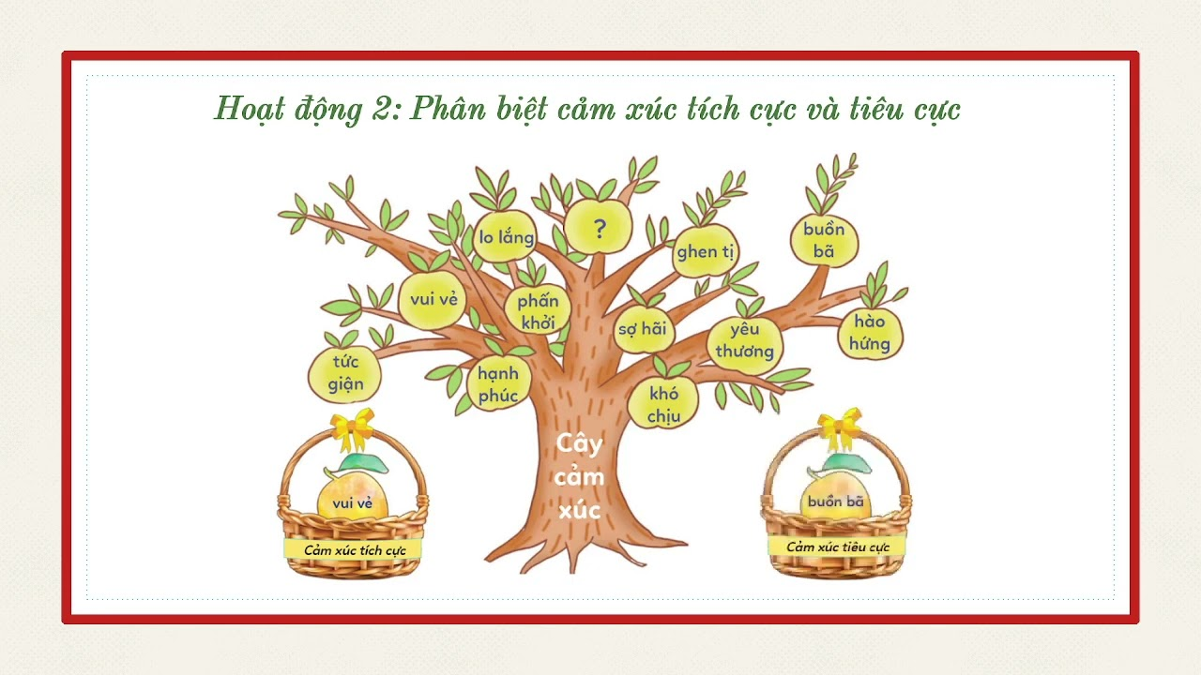
Những cảm xúc tích cực : vui vẻ, hạnh phúc, phấn khởi, yêu thương, hào hứng
Những cảm xúc tiêu cực: buồn bã, tức giận, ghen tị, khó chịu, sợ hãi
/

Slide 3
Thứ hai, ngày 3 tháng 2 năm 2025
Đạo đức
Bài 10: Kiềm chế cảm xúc tiêu cực– tiết 1

Slide 4



Khởi động
Phóng viên nhí

Slide 5
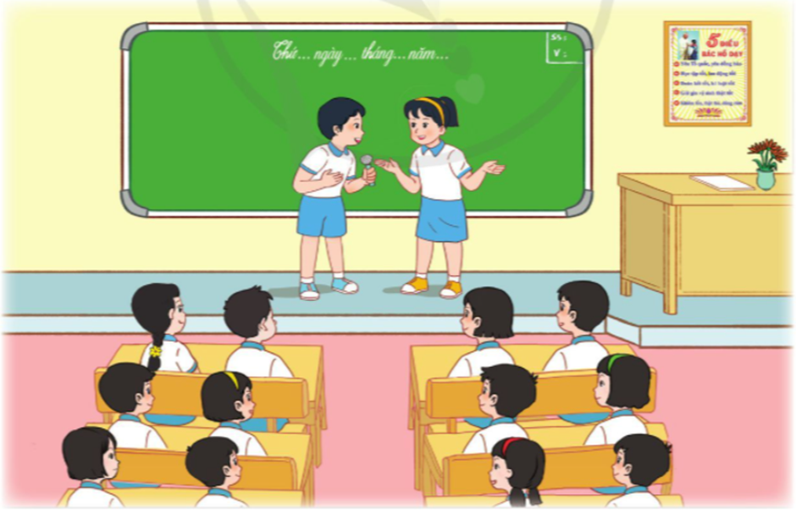
Chào bạn.
Bạn có thể chia sẻ về một lần bạn lo lắng hoặc tức giận. Khi đó bạn đã làm gì?

Slide 6
Khi bạn lo lắng hoặc tức giận, chúng ta cần:
Bình tĩnh, hít thở sâu
Xác định điều bạn lo lắng
Dũng cảm đối diện nó
Tâm sự với bạn bè, người thân……….

Slide 7

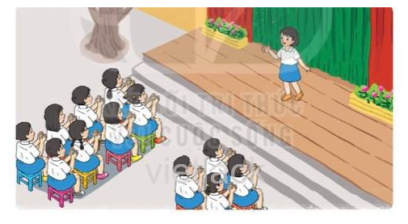
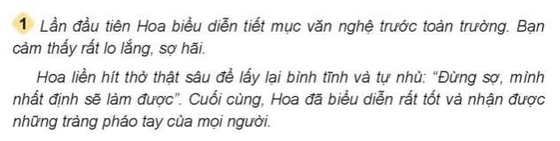
1
Đọc các tình huống và trả lời câu hỏi:
KHÁM PHÁ

Slide 8
1
Đọc các tình huống và trả lời câu hỏi:
KHÁM PHÁ
?
- Hoa đã làm gì để vượt qua sự lo lắng, sợ hãi?

Slide 9
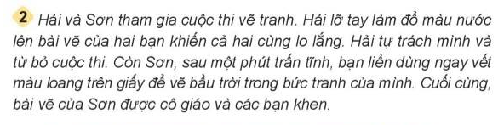


Slide 10

1
Đọc các tình huống và trả lời câu hỏi:
KHÁM PHÁ
?
Bạn nào đã kiềm chế được cảm xúc tiêu cực? Kiềm chế bằng cách nào?
Việc kiềm chế được cảm xúc tiêu cực đó đã đem lại điều gì cho bạn?

Slide 11
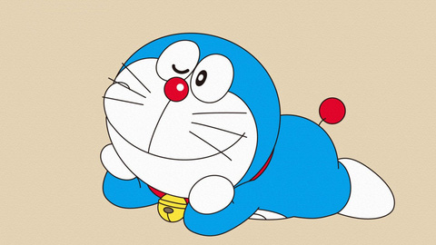
Biết kiềm chế cảm xúc tiêu cực sẽ giúp ta suy nghĩ rõ ràng và sáng tạo, dễ dàng thành công trong cuộc sống

Slide 12


2
Quan sát tranh và nêu cách kiềm chế cảm xúc tiêu cực
KHÁM PHÁ

Slide 13
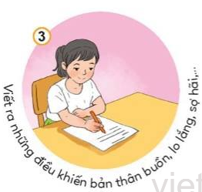
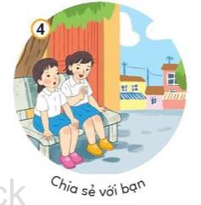
2
Quan sát tranh và nêu cách kiềm chế cảm xúc tiêu cưc
KHÁM PHÁ

Slide 14
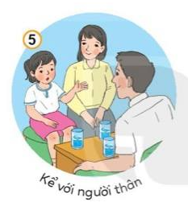

2
Quan sát tranh và nêu cách kiềm chế cảm xúc tiêu cưc
KHÁM PHÁ

Slide 15
Khi có cảm xúc tiêu cực, chúng ta cần:
Bình tĩnh, hít thở sâu
Chia sẻ với bạn bè, người thân
Làm việc yêu thích
Viết ra những tâm sự….

Slide 16

CHÚC CÁC EM CHĂM NGOAN, HỌC GIỎI.

